Slide 1
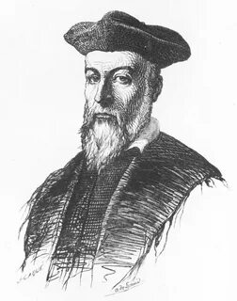
«Я вижу, как рушатся царские троны,
Когда их сметает людской ураган.
Республику сделает хуже короны.
И белых, и красных жестокий обман».
«Когда вихрь судьбоносный опрокинет
Карету венценосной пары,
Монархию распнут простолюдины,
И красные, и белые обманут».

Slide 2
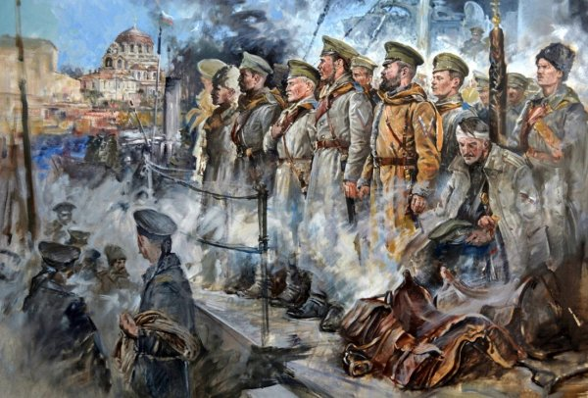
Гражданская война истоки и основные участники

Slide 3
Гражданская война – это вооруженная борьба между организованными группами внутри одного государства (или страны).

Slide 4
Одной из причин Гражданской войны стала внутренняя политика большевистского руководства.
Свержение Временного правительства,
разгон Учредительного собрания,
национализация земли и промышленности,
подписание Брестского мира,
ликвидация товарно-денежных отношений,
чрезвычайная политика в деревне весной 1918 г.
Иностранная интервенция

Slide 5
Программные цели Добровольческой армии:
Равенство всех граждан перед законом.
Введение демократических свобод: слова, печати и пр.
Восстановление частной собственности.
Право рабочих на объединение в профсоюзы, сохранение за ними всех политико-экономических завоеваний революции.
Введение всеобщего начального обучения.
Отделение церкви от государства.
Решение аграрного вопроса Учредительным собранием.
Приверженность России принятым международным обязательствам и доведение войны до конца;
Признание за народами, входящими в состав России, права на широкую местную автономию при условии сохранения государственного единства.

Slide 6
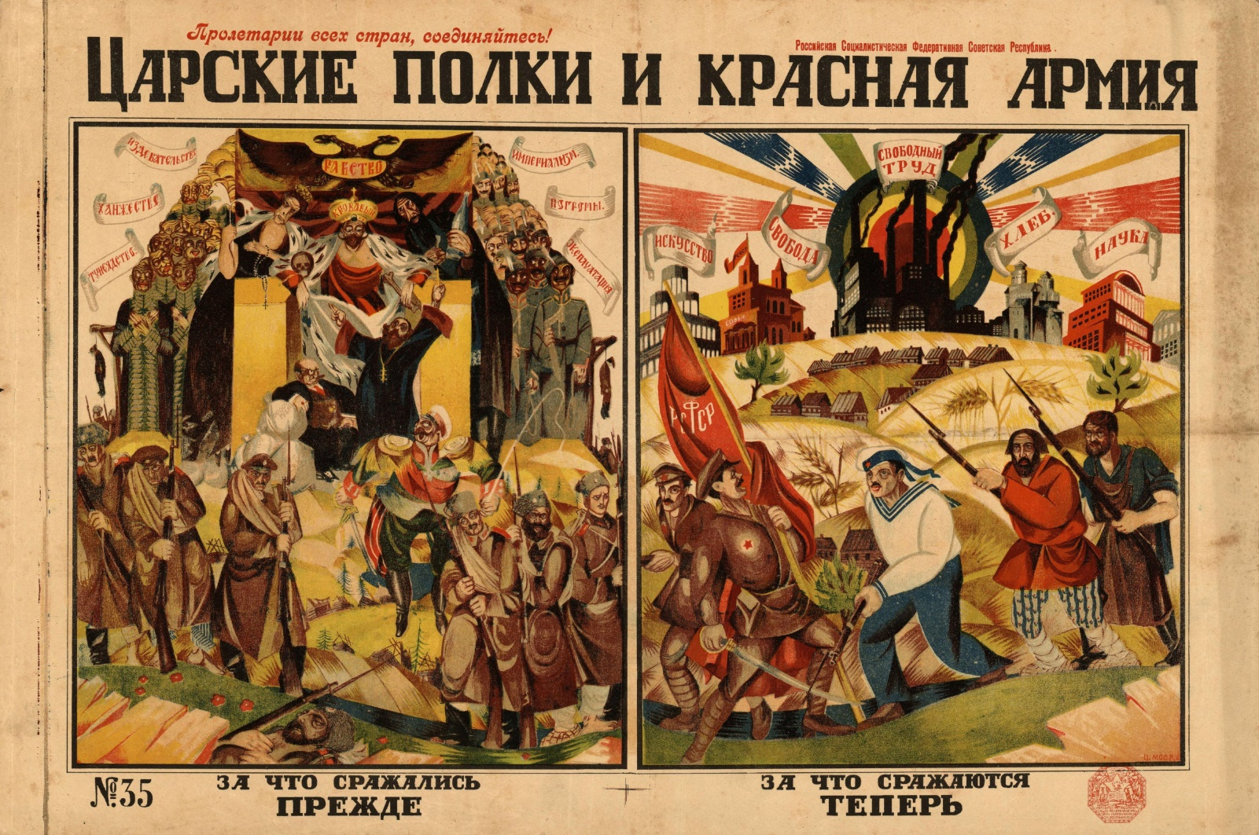

Slide 7
Участники Гражданской войны
Красные
Белые
Политический состав:
Социальный состав:

Slide 8
Участники Гражданской войны
Красные
Белые
Политический состав:
Монархисты;
представители буржуазно-националистических движений на окраинах страны;
либералы;
эсеры
Социальный состав:
Русское офицерство;
чиновники;
священнослужители;
интеллигенция;
казаки;
буржуазия;
помещики.
большая часть промышленного и сельского пролетариата;
городская и сельская беднота;
низшая часть офицерства;
часть интеллигенции.

Slide 9
Домашнее задание:
§8, ответьте на вопросы после §.
Узнайте, были ли в вшей семье участники Гражданской войны, в каких ее событиях они участвовали.

